Slide 1





TRƯỜNG TIỂU HỌC SỐ 1 NHƠN THÀNH
CHÀO MỪNG QUÝ THẦY CÔ
VỀ DỰ GIỜ THĂM LỚP
Môn Tiếng Việt lớp 1E
BÀI 32: ON, ÔN, ƠN (T1)

Slide 2







Slide 3
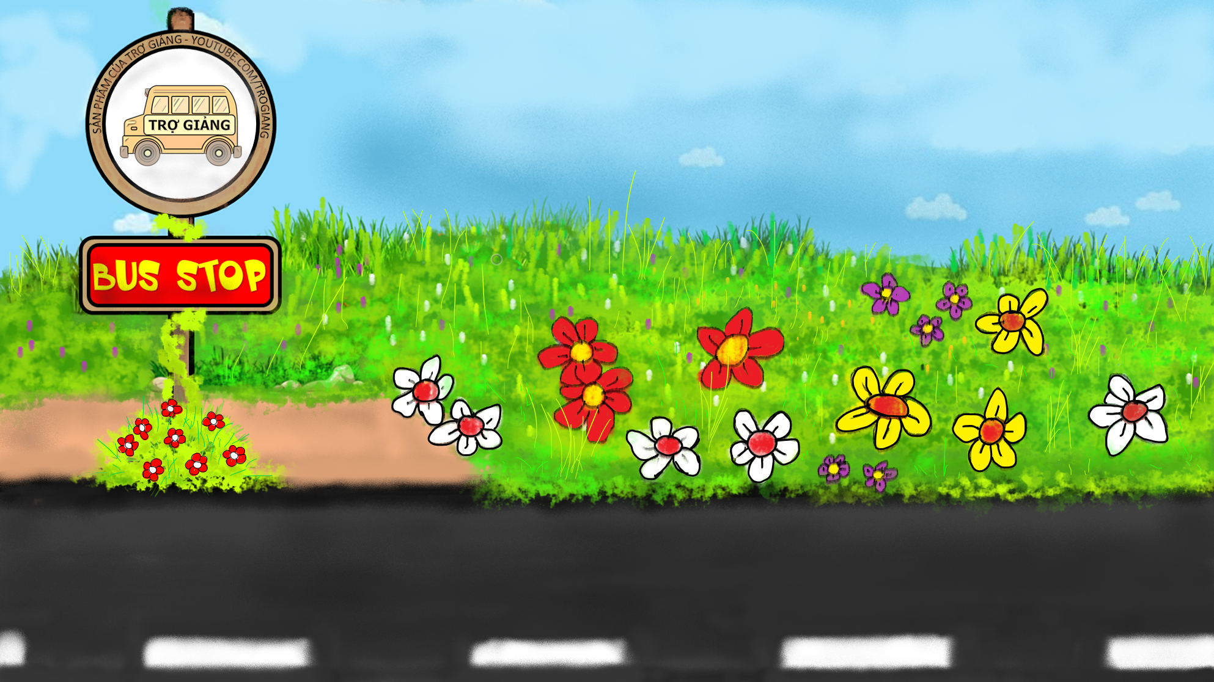







Có tổng cộng 3 câu hỏi. Bạn nào trả lời đúng thì sẽ được tham gia chuyến hành trình còn bạn nào trả lời sai sẽ phải đứng lại ở trạm xe
TRẠM XE BUÝT
PLAY

Slide 4
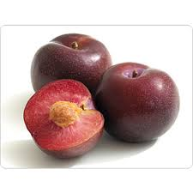


Quả m......
Quả mận
RIGHT/ĐÚNG
WRONG/SAI

Slide 5



Đàn ng........
Đàn ngan
RIGHT/ĐÚNG
WRONG/SAI

Slide 6



Thằn l.......
Thằn lằn
RIGHT/ĐÚNG
WRONG/SAI

Slide 7



Chúng ta đã đến trường rồi

Slide 8


Slide 9
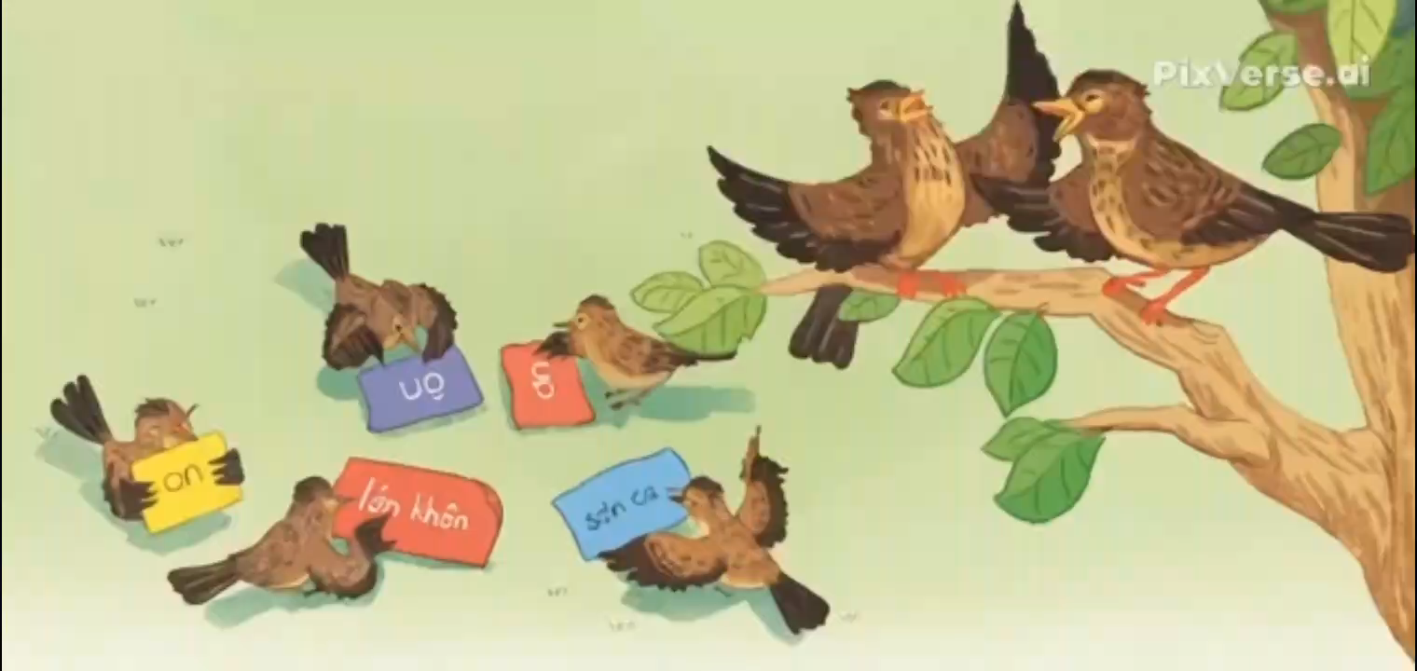

Slide 10

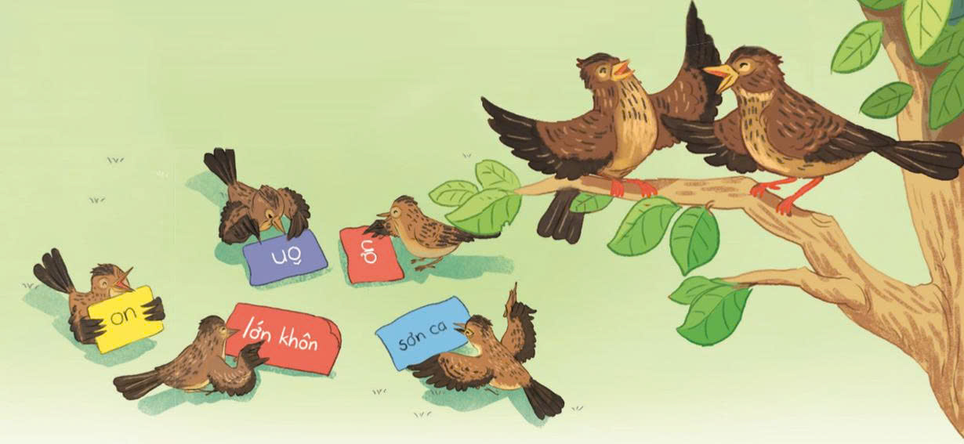
ơn
on
Sơn ca véo von: Mẹ ơi,con đã lớn khôn.
on
ôn

Slide 11



Tiết 1

Slide 12


Thứ ba ngày 28 tháng 10 năm 2025
Tiếng Việt
Bài 32: on ôn ơn

Slide 13
Thứ ba ngày 28 tháng 10 năm 2025
Tiếng Việt
Bài 32. on ôn ơn
So sánh
n
n
n
on
ôn
ơn

Slide 14

Thứ ba ngày 28 tháng 10 năm 2025
Tiếng Việt
Bài 32. on ôn ơn
on ôn ơn

Slide 15
Thứ ba ngày 28 tháng 10 năm 2025
Tiếng Việt
Bài 32. on ôn ơn
on ôn ơn
c
on
c
on

Slide 16
Thứ ba ngày 28 tháng 10 năm 2025
Tiếng Việt
on ôn ơn
c
on
c
on
ôn
ơn
ơn
on
on
ôn
nhộn
gợn
lớn
giòn
ngon
bốn

Slide 17


Thứ ba ngày 28 tháng 10 năm 2025
Tiếng Việt
Bài 32. on ôn ôn
nón lá

Slide 18

Thứ ba ngày 24 tháng 10 năm 2023
Tiếng Việt
Bài 32. on ôn ơn
con chồn

Slide 19

Thứ ba ngày 24 tháng 10 năm 2023
Tiếng Việt
Bài 32. on ôn ơn
sơn ca

Slide 20
Thứ ba ngày 24 tháng 10 năm 2023
Tiếng Việt
Bài 32. on ôn ôn
nón lá
con chồn
sơn ca

Slide 21
on ôn ơn
c
on
con
nón lá
con chồn
sơn ca

Slide 22


Slide 23
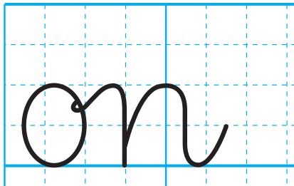

Slide 24
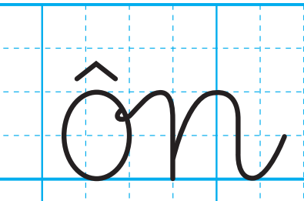

Slide 25
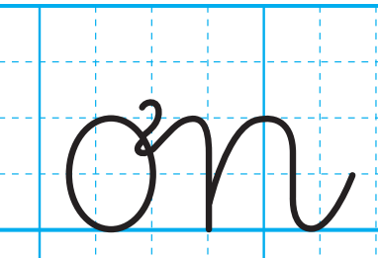

Slide 26
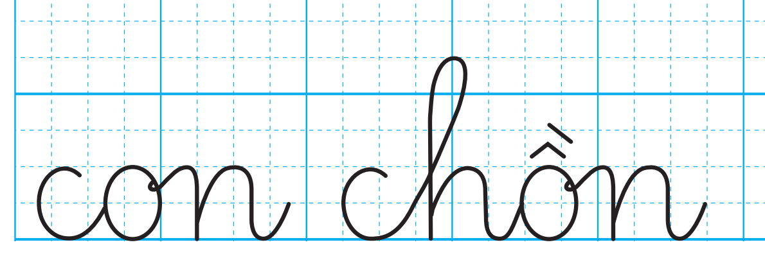

Slide 27
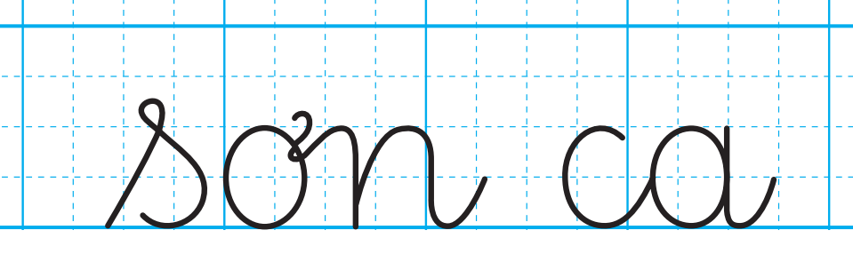

Slide 28
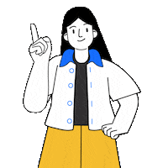
6. CỦNG CỐ BÀI HỌC

Slide 29



XIN CHÂN THÀNH CẢM ƠN THẦY CÔ GIÁO
CÁC EM

